Slide 1
Vorlesung Netzwerksicherheit
Sommersemester 2023
Mo. 14-16 Uhr

Slide 2
Public-Key-Cryptography
Kapitel 3

Slide 3
Netzwerk-Crypto
Motivation zur kryptographischen Absicherung der Kommunikation:
Inhalte sind vertraulich und nur für Berechtigte entschlüsselbar
Daten bei Übermittlung und Speicherung nicht unbemerkt veränderbar
Sender und Empfänger verifizieren sich gegenseitig als Urheber oder Ziel
Urheberschaft einer Nachricht nicht abstreitbar
Verschlüsseln & Signieren
Nicht alle Ziele immer gleichzeitig erreichbar / gewünscht.
Achtung:

Slide 4
Public-Key-Cryptography
Asymmetrische Kryptographie
Benötigt Schlüsselpaar
Öffentlicher Schlüssel
Privater Schlüssel
Öffentlicher Schlüssel von privatem Schlüssel abgeleitet
Bekannte Algorithmen
DH (Diffie-Hellman; Schlüsseltausch)
ElGamal (ElGamal; Verschlüsseln & Signieren)
RSA (Rivest; Shamir; Adleman; Verschlüsseln & Signieren)
Quiz: Wer ist auf dem Foto?

Slide 5
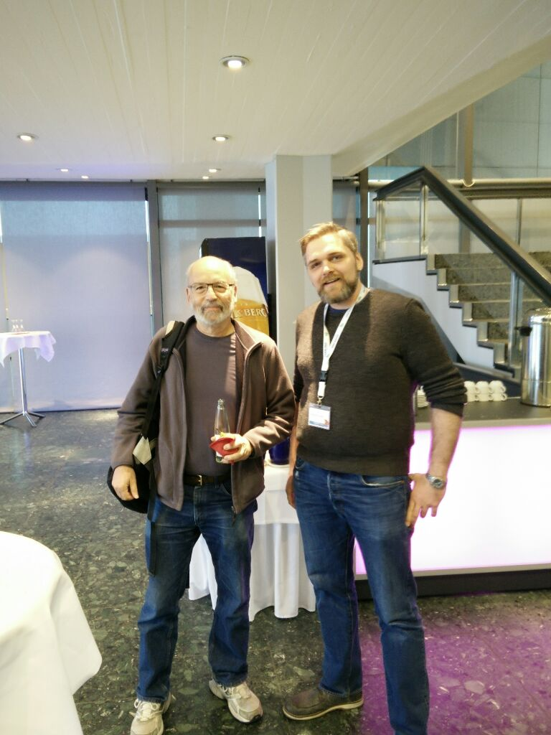
Public-Key-Cryptography
Asymmetrische Kryptographie
Benötigt Schlüsselpaar
Öffentlicher Schlüssel
Privater Schlüssel
Öffentlicher Schlüssel von privatem Schlüssel abgeleitet
Bekannte Algorithmen
DH (Diffie-Hellman; Schlüsseltausch)
ElGamal (ElGamal; Verschlüsseln & Signieren)
RSA (Rivest; Shamir; Adleman; Verschlüsseln & Signieren)
Quiz: Wer ist auf dem Foto?
Shamir

Slide 6
Public-Key-Cryptography
Absicherung von Kommunikation
TLS (SSL)
GnuPG
S/MIME
Absicherung von Softwareinstallation
GnuPG
Hintergrund
Public Key Cryptography Standards (PKCS)

Slide 7
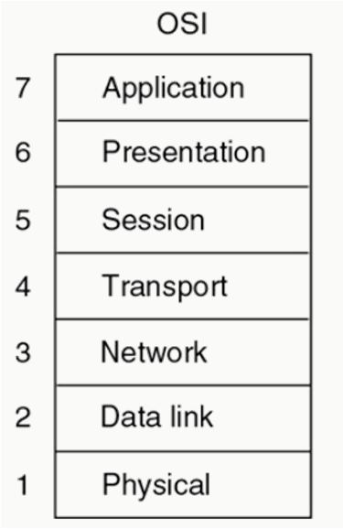
Transport Layer Security (TLS)
Was meint Transport Layer Security?
Absicherung der Transportschicht?
Absicherung durch darunterliegende Schichten
Absicherung durch die Transportschicht?
Absicherung der darüber liegenden Schichten
Vorgänger: Secure Sockets Layer (SSL)
Eigene Schicht im Protokollstapel
Ziel: Absicherung der Anwendungsschicht
OSI Layer 5/6 (Sitzungs- und Darstellungsschicht)

Slide 8
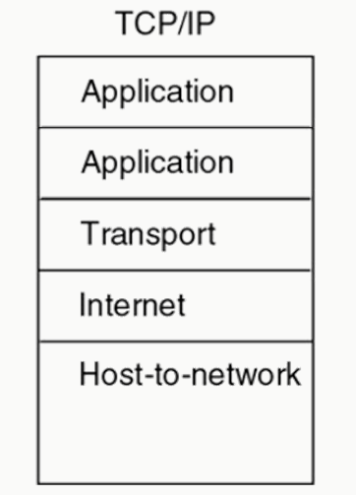
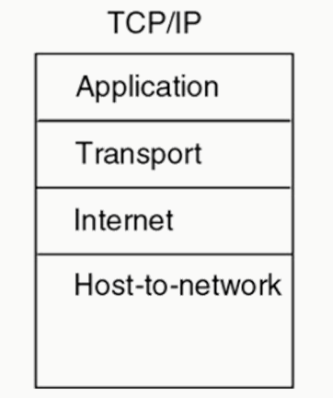
Transport Layer Security (TLS)
TLS im TCP/IP – Protokollstapel
Betrachtung von TLS als Anwendung
“Tunnel” von Anwendungsprotokollen durch TLS
Bekannte Beispiele:
HTTP over TLS (HTTPS)
SMTP over TLS (SMTPS)
FTP over TLS (FTPS)

Slide 9
Transport Layer Security (TLS)
Historie
1994 SSLv1 (Netscape)
1995 SSLv2 (Netscape)
1996 SSLv3 (Netscape / Microsoft)
1999 TLSv1 (IETF Standard: RFC 2246)
2006 TLSv1.1 (RFC 4346)
2008 TLSv1.2 (RFC 5246)
2018 TLSv1.3 (RFC 8446)
Historie
1994 SSLv1 (Netscape)
1995 SSLv2 (Netscape)
1996 SSLv3 (Netscape / Microsoft)
1999 TLSv1 (IETF Standard: RFC 2246)
2006 TLSv1.1 (RFC 4346)
2008 TLSv1.2 (RFC 5246)
2018 TLSv1.3 (RFC 8446)

Slide 10
Transport Layer Security (TLS)
Historie
1994 SSLv1 (Netscape)
1995 SSLv2 (Netscape)
1996 SSLv3 (Netscape / Microsoft)
1999 TLSv1 (IETF Standard: RFC 2246)
2006 TLSv1.1 (RFC 4346)
2008 TLSv1.2 (RFC 5246)
2018 TLSv1.3 (RFC 8446)
TLSv1 Updates:
RFC 2712
RFC 2817
RFC 2818
RFC 3268
RFC 3546
Erweiterungen (z.B. SNI)
RFC 5746
RFC 6176
Prohibiting SSLv2
RFC 7465
RFC 7507
RFC 7919

Slide 11
Transport Layer Security (TLS)
Historie
1994 SSLv1 (Netscape)
1995 SSLv2 (Netscape)
1996 SSLv3 (Netscape / Microsoft)
1999 TLSv1 (IETF Standard: RFC 2246)
2006 TLSv1.1 (RFC 4346)
2008 TLSv1.2 (RFC 5246)
2018 TLSv1.3 (RFC 8446)
TLSv1.1 Updates:
RFC 4366
RFC 4680
RFC 4681
RFC 5746
RFC 6176
Prohibiting SSLv2
RFC 7465
RFC 7507
RFC 7919

Slide 12
Transport Layer Security (TLS)
TLSv1.2 Updates:
RFC 5746
RFC 5878
RFC 6176
Prohibiting SSLv2
RFC 7465
Prohibiting RC4
RFC 7507
RFC 7568
Deprecating SSLv3
RFC 7627
RFC 7685
RFC 7905
RFC 7919
RFC 8447
Historie
1994 SSLv1 (Netscape)
1995 SSLv2 (Netscape)
1996 SSLv3 (Netscape / Microsoft)
1999 TLSv1 (IETF Standard: RFC 2246)
2006 TLSv1.1 (RFC 4346)
2008 TLSv1.2 (RFC 5246)
2018 TLSv1.3 (RFC 8446)

Slide 13
Transport Layer Security (TLS)
Historie
1994 SSLv1 (Netscape)
1995 SSLv2 (Netscape)
1996 SSLv3 (Netscape / Microsoft)
1999 TLSv1 (IETF Standard: RFC 2246)
2006 TLSv1.1 (RFC 4346)
2008 TLSv1.2 (RFC 5246)
2018 TLSv1.3 (RFC 8446)
TLSv1.3 Updates:
Bisher keine

Slide 14
Transport Layer Security (TLS)
Aufbau
TLS definiert zwei eigene Schichten
Kontrollschicht
TLS Handshake Protocol
TLS Cipher Spec. Protocol
TLS Alert Protocol
TLS Application Data Protocol
Nutzdatenschicht
TLS Record Protocol

Slide 15
TLS Handshake Protocol
NULL-Encryption Ciphers:
TLS_NULL_WITH_NULL_NULL
TLS_RSA_WITH_NULL_MD5
TLS_RSA_WITH_NULL_SHA
TLS_RSA_WITH_NULL_SHA256
Ablauf
Cipher Auswahl / Abstimmung
Es gibt auch NULL-Encryption
Achtung:

Slide 16
TLS Handshake Protocol
Ablauf
Cipher Auswahl / Abstimmung
Es gibt auch NULL-Encryption
Schlüsselaustausch für asymmetrische Verschlüsselung
Serverauthentifikation
Clientauthentifikation
Achtung:
Authentifikation mittels X509v3 Zertifikat

Slide 17
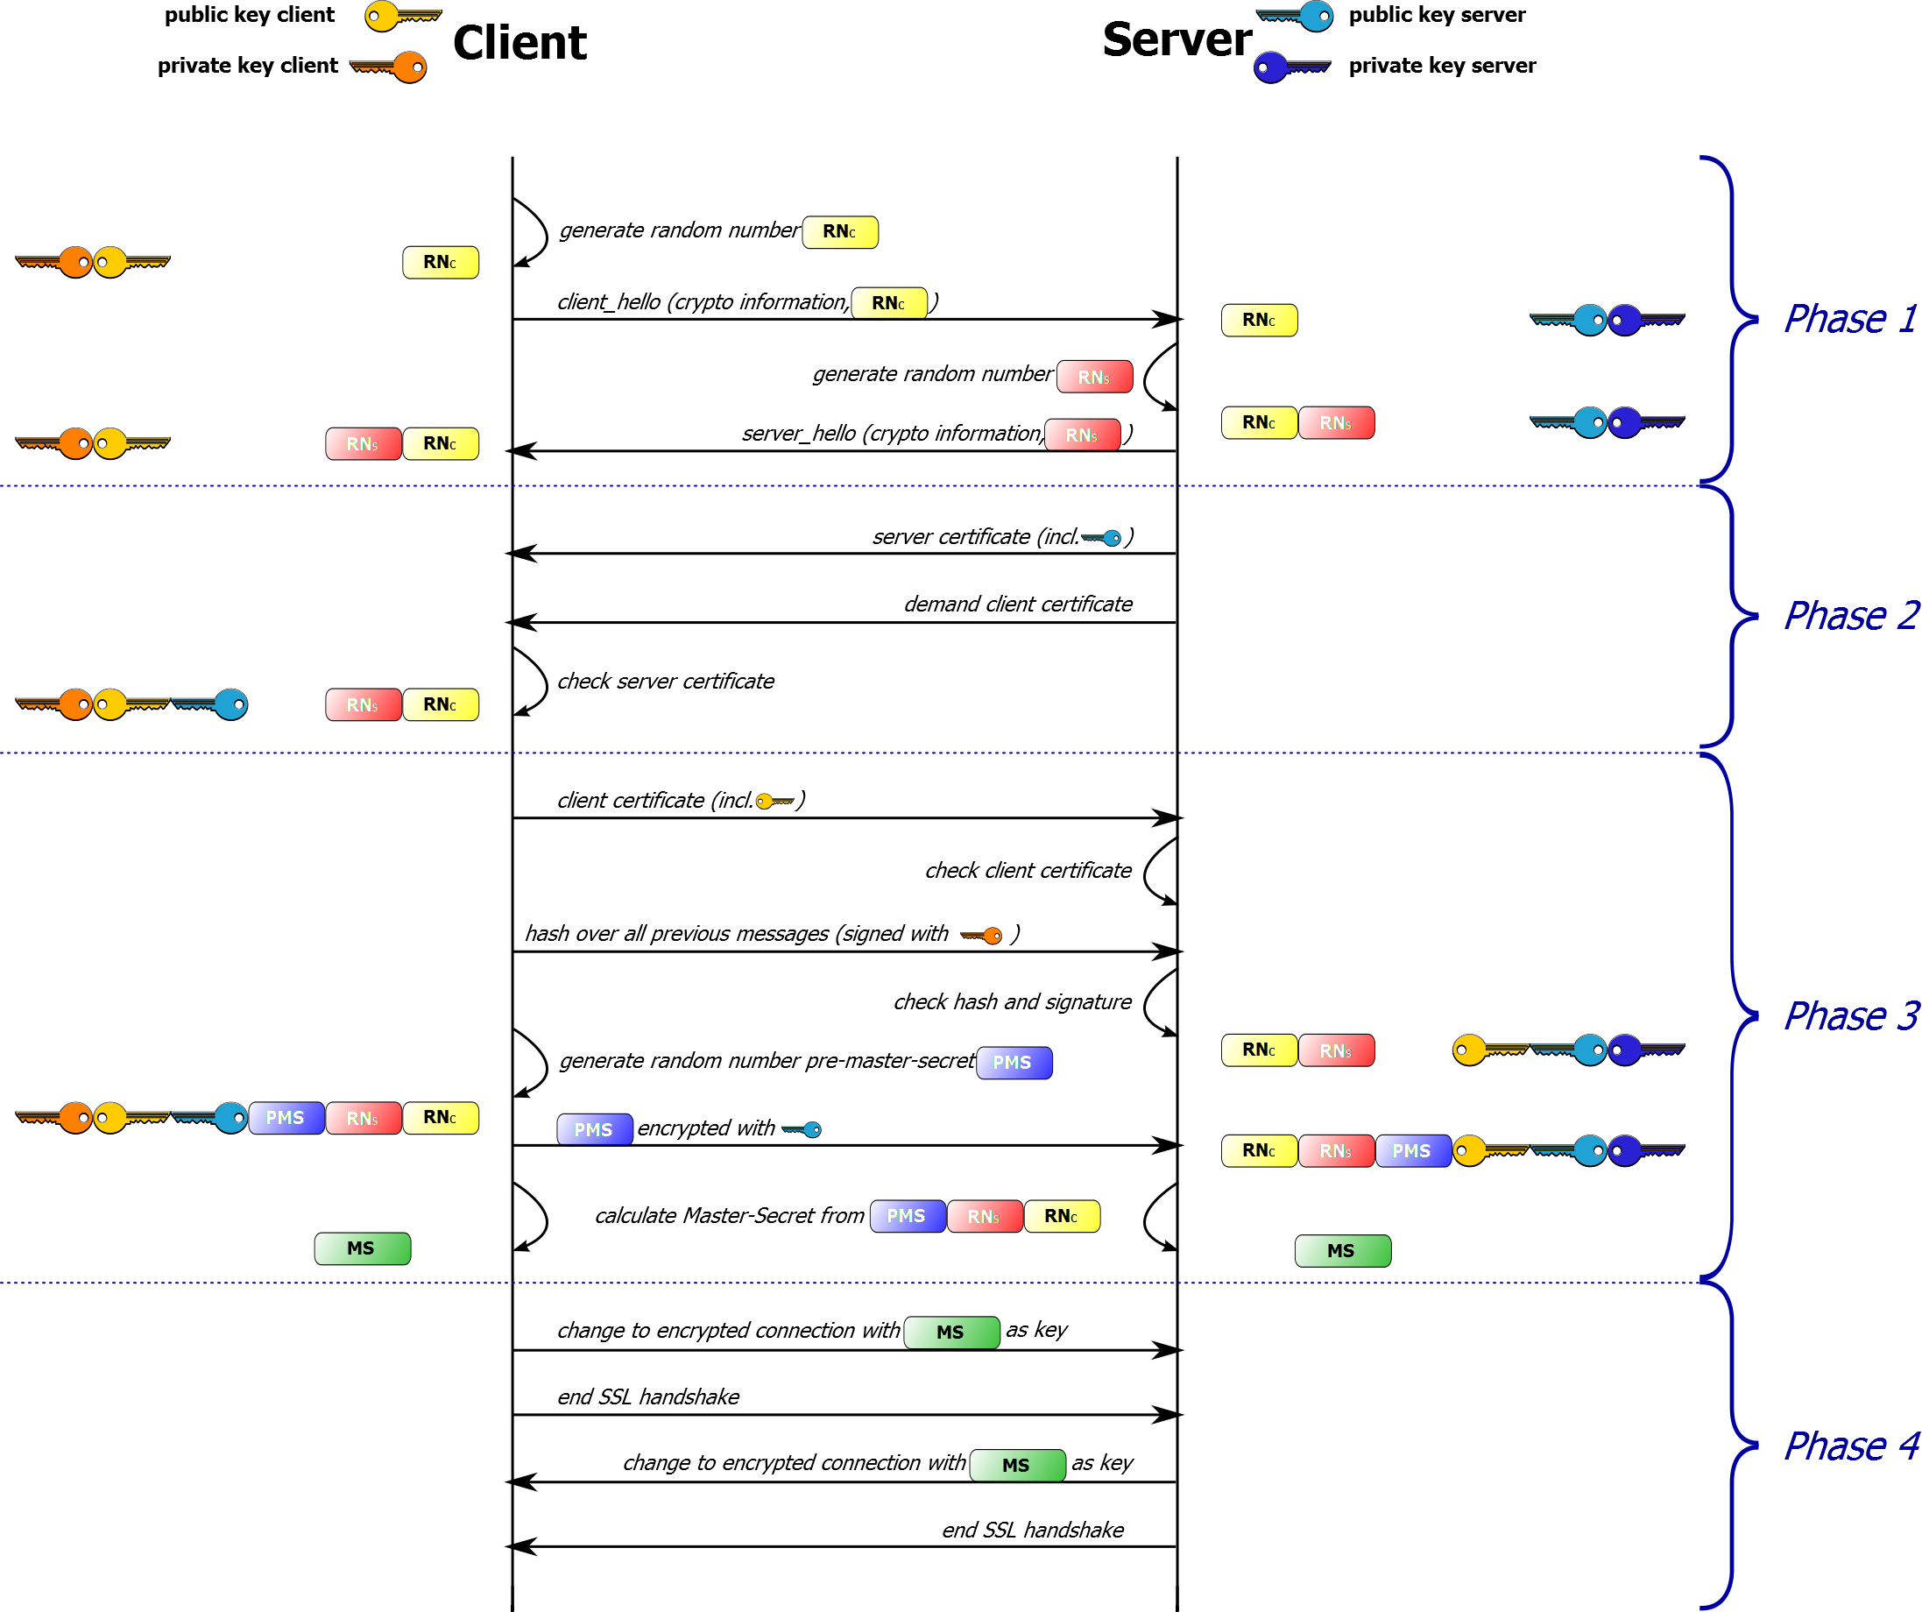
SSL (TLS) Handshake Protocol

Slide 18
SSL (TLS) Handshake Protocol

Slide 19
SSL (TLS) Handshake Protocol

Slide 20
X509v3 (ISO/IEC 9594-8)
ITU-T-Standard für Public-Key-Infrastrukturen
ITU = Internationale Fernmeldeunion der Vereinten Nationen
ITU-T = Standardisierungs-Einheit der ITU
X = „Data networks and open system communications“
Spezifizierte Datentypen
Public-Key-Zertifikat
Attributzertifikat
Certificate Revocation List (CRL)
Attribute Certificate Revocation List (ACRL)

Slide 21
TLS Record Protocol
Anwendungsdaten
Fragmentierung
Kompression
MAC
Verschlüsseln
Header
TLS Record Header:
Content-Type (8 Bit)
Handshake
Alarm
Data
Version (16 Bit)
Length (16 Bit)

Slide 22
Crypto-Standards
Viele Standards, die heutiges Kryptographieumfeld prägen
ITU-T (Vereinte Nationen)
X509-Zertifikate
IEEE 802
802.1X – Authentifikation am Ethernet-Port
RSA Security Inc. Public-Key-Cryptography-Standard (PKCS)
15 Standards und Definitionen für Public-Key-Crypto
Request for Comments (RFC)
Organisationsübergreifende Veröffentlichung von Standards (bzw. Entwürfen und Updates)

Slide 23
Public-Key-Cryptography-Standards
PKCS#1 – RSA public key crypto
PKCS#2 – RSA encryption of message digests
PKCS#3 – Diffie-Hellman key agreement
PKCS#4 – RSA key syntax
PKCS#5 – Password based cryptography specification
PKCS#6 – Extended certificate syntax
PKCS#7 – Cryptographic message syntax
PKCS#8 – Private key information syntax

Slide 24
Public-Key-Cryptography-Standards
PKCS#1 – RSA public key crypto
PKCS#2 – RSA encryption of message digests
PKCS#3 – Diffie-Hellman key agreement
PKCS#4 – RSA key syntax
PKCS#5 – Password based cryptography specification
PKCS#6 – Extended certificate syntax
PKCS#7 – Cryptographic message syntax
PKCS#8 – Private key information syntax
Merged in PKCS#1
Merged in PKCS#1

Slide 25
Public-Key-Cryptography-Standards
PKCS#9 – Selected attribute types
PKCS#10 – Certification request standard
PKCS#11 – Crypto token interface (cryptoki)
PKCS#12 – Personal information exchange syntax
PKCS#13 – Elliptic curve cryptography
PKCS#14 – Pseudo random number generation
PKCS#15 – Cryptographic token information format

Slide 26
PKCS#1 – RSA public key cryptography
RFCs:
RFC 2313 Version 1.5 März 1998
RFC 2437 Version 2.0 Oktober 1998
RFC 3447 Version 2. 1 Februar 2003
RFC 8017 Version 2.2 November 2016

Slide 27
PKCS#1 – RSA public key cryptography
Definitionen:
RSA Schlüsseltypen für öffentliche und private Schlüssel
Öffentlicher Schlüssel:
n: modulus
e: öffentlicher exponent
Privater Schlüssel
n: modulus
d: privater exponent
“Multi-prime” RSA (ab PKCS#1 v2.1):
Modulus ist das Produkt von mehr als zwei Primfaktoren

Slide 28
PKCS#1 – RSA public key cryptography
Definitionen:
Umwandlung von Datentypen (Integer <-> Octet-String Primitive)
I2OSP
OS2IP
Ver- und Entschlüsselung (Primitive und Operationen)
RSAEP ((n, e), m) mit m = Nachricht (Integer)
RSADP (K, c) mit K = privater Schlüssel & Parameter zur Erzeugung
Signatur und Verifikation (Primitive und Operationen)
RSASP1 (K, m)
RSASV1 ((n, e), s)

Slide 29
PKCS#1 – verwendet ASN.1
PKCS#1 sieht für die Repräsentation von Schlüsseln das ASN.1-Format vor:
Abstract Syntax Notation One (ASN.1) – ITU-T-Standard (gemeinsam mit ISO)
Definiert Repräsentation von
Schlüsseln (öffentlich/privat)
Zertifikatanfragen (CSR)
Zertifikaten
Darstellungs-/Übertragungsformate:
DER
CER
PEM (nicht Teil von ASN.1) – oft Base64 encoded DER
Privacy Enhanced Mail (definiert durch IETF)
RFC 7468
Encoding von kryptografischem Material

Slide 30
Abstract Syntax Notation One (ASN1)
Ein Guter Einstieg (wer es wirklich wissen will):
Olivier Dubuisson and Philippe Fouquart. ASN.1: communication between heterogeneous systems. San Francisco. 2001
Als OpenBook: http://www.oss.com/asn1/resources/books-whitepapers-pubs/asn1-books.html#dubuisson
Merkmale von ASN1:
Beschreibt Datentypen (Syntax ähnlich einer BNF) und Encoding
Zum Informationstausch zwischen unterschiedlichen Systemen
Lange Versionshistorie (X.208 von Nov. 1988), aktuell: ASN1:2015

Slide 31
Abstract Syntax Notation One (ASN1)
Datentypen
Primitive Datentypen (Auswahl)
BIT STRING (binäre Zeichenfolge)
BOOLEAN
IA5String (IA5 kodierte Zeichenfolge)

Slide 32
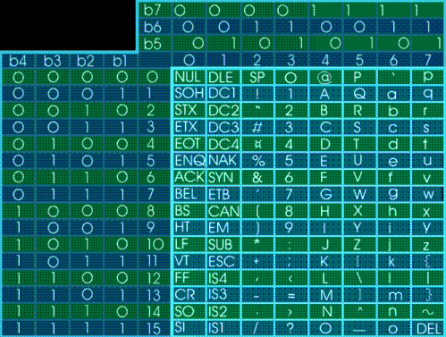
Abstract Syntax Notation One (ASN1)
Datentypen
Primitive Datentypen (Auswahl)
BIT STRING (binäre Zeichenfolge)
BOOLEAN
IA5String (IA5 kodierte Zeichenfolge)

Slide 33
Abstract Syntax Notation One (ASN1)
Datentypen
Primitive Datentypen (Auswahl)
BIT STRING (binäre Zeichenfolge)
BOOLEAN
IA5String (IA5 kodierte Zeichenfolge)
INTEGER
Kombinierte Datentypen (Auswahl)
SEQUENCE (geordnete Abfolge verschiedener Typen)
SET (ungeordnete Abfolge verschiedener Typen)
SEQUENCE / SET OF <Typ> (Abfolge gleichen Typs)

Slide 34
Abstract Syntax Notation One (ASN1)
RSAPrivateKey ::= SEQUENCE {
version Version,
modulus INTEGER, -- n
publicExponent INTEGER, -- e
privateExponent INTEGER, -- d
prime1 INTEGER, -- p
prime2 INTEGER, -- q
exponent1 INTEGER, -- d mod (p-1)
exponent2 INTEGER, -- d mod (q-1)
coefficient INTEGER, -- (inverse of q) mod p
otherPrimeInfos OtherPrimeInfos OPTIONAL
}

Slide 35
RSA Private Key
Schlüsselerzeugung mit OpenSSL
$> openssl genrsa

Slide 36
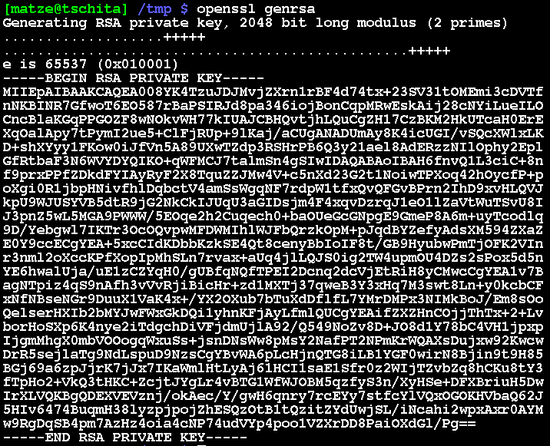
RSA Private Key
Schlüsselerzeugung mit OpenSSL
$> openssl genrsa

Slide 37
RSA Private Key
Schlüsselerzeugung mit OpenSSL (4096 Bits)
$> openssl genrsa 4096

Slide 38
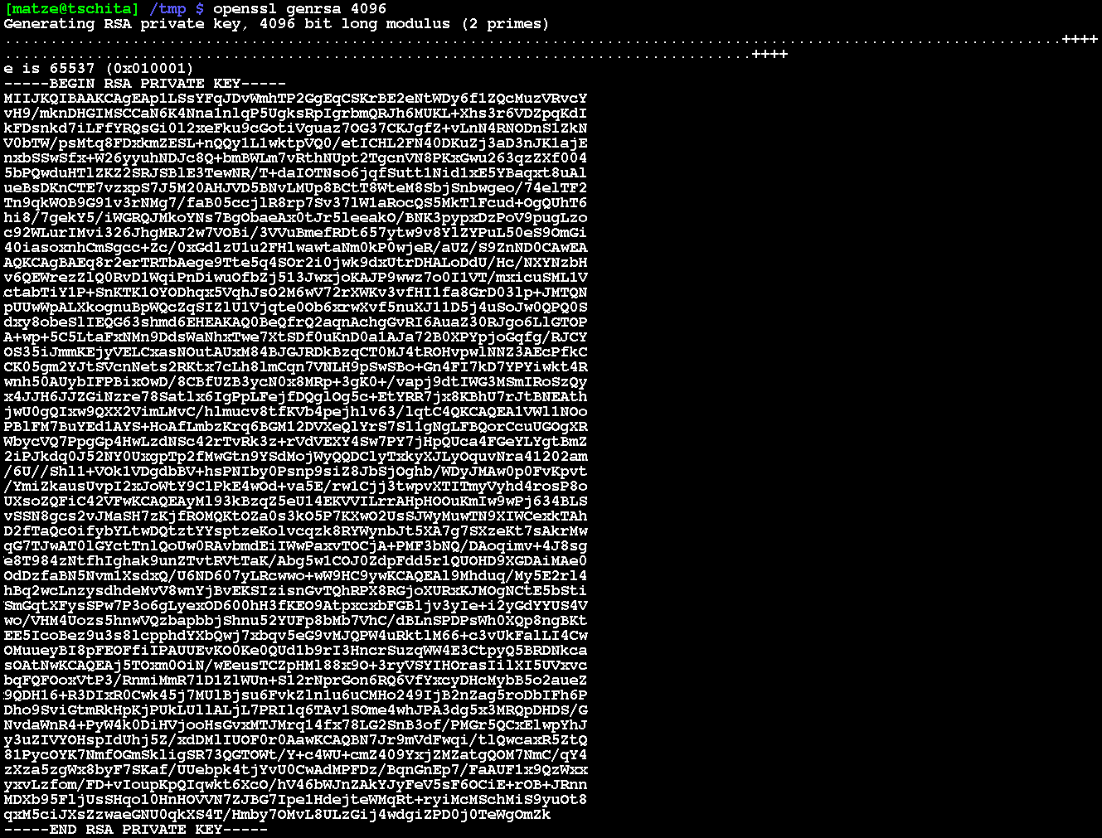
RSA Private Key
Schlüsselerzeugung mit OpenSSL (4096 Bits)
$> openssl genrsa 4096

Slide 39
RSA Private Key
Schlüsselerzeugung mit OpenSSL (4096 Bits)
$> openssl genrsa 4096 deprecated!
$> openssl genpkey -algorithm rsa -pkeyopt rsa_keygen_bits:4096
Achtung:

Slide 40
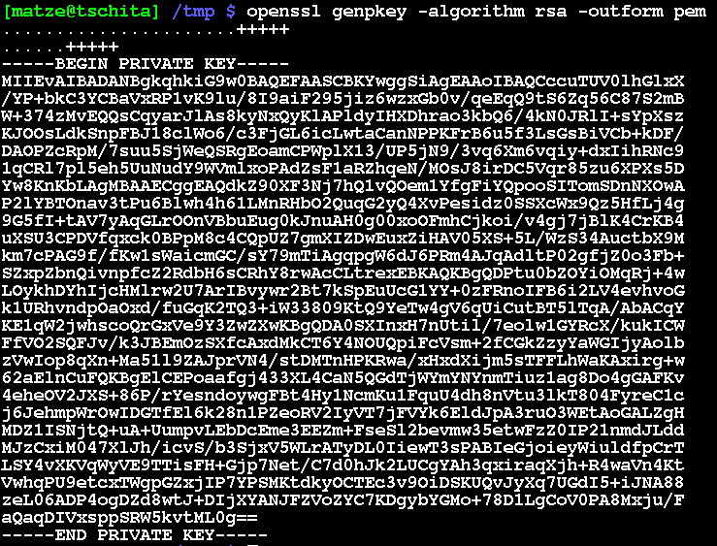
RSA Private Key
Schlüsselerzeugung mit OpenSSL (4096 Bits)
$> openssl genrsa 4096 deprecated!
$> openssl genpkey -algorithm rsa -pkeyopt rsa_keygen_bits:4096
Achtung:

Slide 41
RSA Private Key
Schlüsselerzeugung mit OpenSSL (4096 Bits)
$> openssl genrsa 4096 deprecated!
$> openssl genpkey -algorithm rsa -pkeyopt rsa_keygen_bits:4096
Achtung:
PKCS#1
PKCS#8

Slide 42
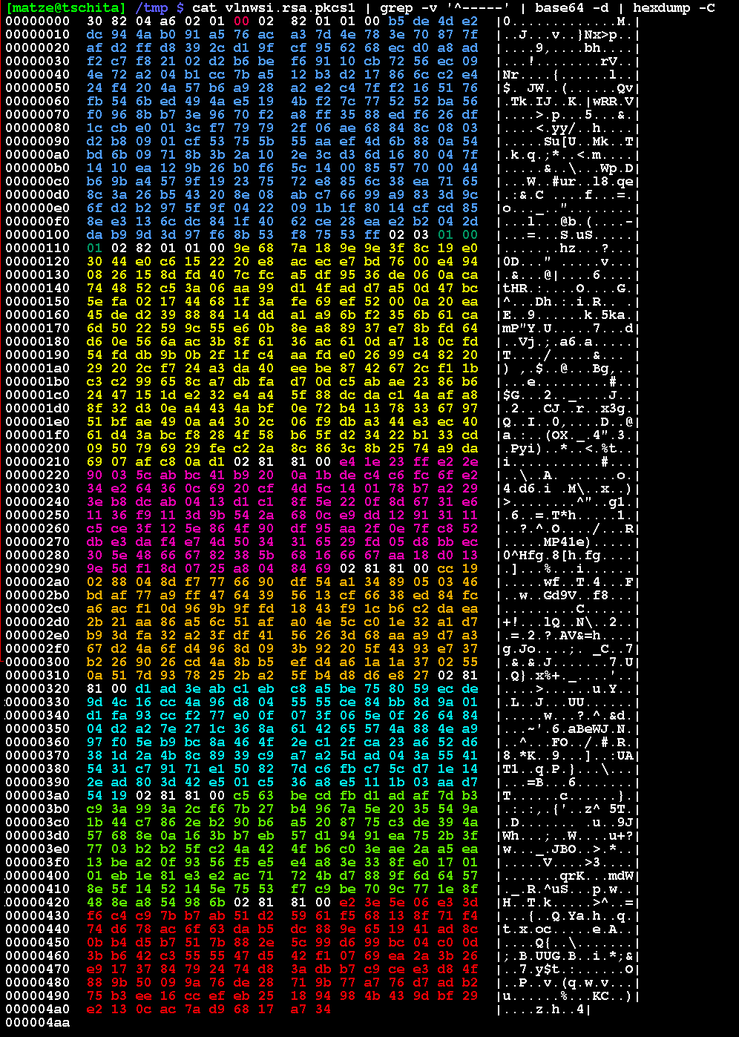
RSA Private Key – ASN1
version Version,
modulus INTEGER, n
publicExponent INTEGER, e
privateExponent INTEGER, d
prime1 INTEGER, p
prime2 INTEGER, q
exponent1 INTEGER, d mod (p-1)
exponent2 INTEGER, d mod (q-1)
coefficient INTEGER, (inverse of q) mod p

Slide 43
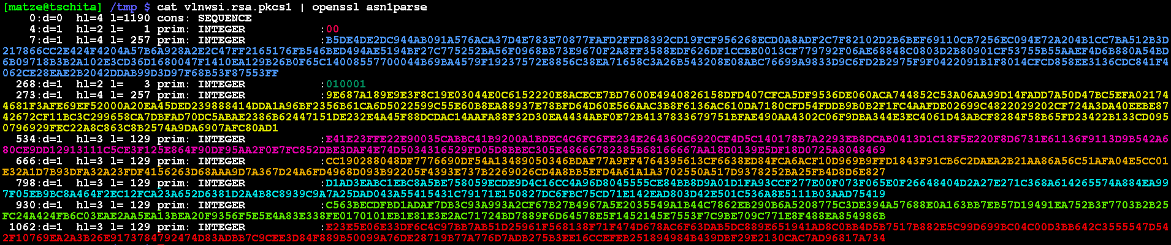
RSA Private Key – ASN1
version Version,
modulus INTEGER, n
publicExponent INTEGER, e
privateExponent INTEGER, d
prime1 INTEGER, p
prime2 INTEGER, q
exponent1 INTEGER, d mod (p-1)
exponent2 INTEGER, d mod (q-1)
coefficient INTEGER, (inverse of q) mod p

Slide 44
PKCS#1 - RSA public key cryptographY
Angriff gegen PKCS#1 (Version 1.5) – Bleichenbacher Attack
Chosen-Ciphertext-Angriff
Idee: PKCS#1 definiert 0x00 0x02 als Nachrichten-Prefix bei Padding
Einsatzbeispiel: Eavesdropping des Austauschs eines Session-Keys in TLS (Session-Key < RSA-Schlüssel)
Methode:
Ciphertext anpassen, bis der Server beim Entschlüsseln einen Erfolg meldet
Session-Key aus mitgelesenem Datenpaket entschlüsseln
Komplexität: 30.000 – 130.000 Versuche bis zum Erfolg

Slide 45
PKCS#3 – Diffie-Hellman Key Exchange
Standardisierung des DH-Schlüsseltauschs (vgl. TLS-Handshake Phase 1)
Generierung der DH-Parameter durch eine dritte Instanz
Wahl einer Primzahl p
Wahl der Basis g mit 1 < g < p
Optional: Wahl des Längen-Parameters l des Secrets
(Wahl der Primzahl oder Länge des Secrets als Performance-Setting)
DH – Phase I
Erzeugung des Secrets pro Partner und Octet-to-String-Konvertierung
DH – Phase II
Exponentiation des Partner-Secrets => Ableitung des PSK

Slide 46
PKCS#5 – Password based Crypto. Spec.
Historie
Version 2 im September 2000
NIST-Empfehlung im Jahr 2010
Update zu RFC 8018 im Januar 2017
Password based Cryptography Specification
Ableitung eines kryptografischen Schlüssels aus einem Passwort
Key-Derivation-Function (KDF) basierend auf kryptografischen Hashes
Verwendung eines Salts
Variation in der Anzahl der Iterationen

Slide 47
PKCS#5 – Password based Crypto. Spec.
Verwendung eines Salts
DK = KDF(P, S) ; DK = Derived Key, P = Password, S = Salt
Vorteile:
Salts erschweren die Vorberechnung sogenannter Rainbow-Tables für Hash-Verfahren
Salts verringern die Wahrscheinlichkeit von Kollisionen des Hash-Verfahrens
Empfehlungen:
Zufällige Wahl des Salts mit einer Länge von mindestens 64 Bit (8 Zeichen)
Optional: Hinzufügen einer festen Bytefolge (z.B. des Zwecks des DK)
Keine versehentliche Nutzung desselben Salts für unterschiedliche Zwecke

Slide 48
PKCS#5 – Password based Crypto. Spec.
Anzahl der Iterationen
DK = KDF(KDF(KDF(… KDF(P,S))) … )
Vorteile:
Erhöht die Komplexität der Berechnung eines Schlüssels (Stichwort: Bruteforce)
c Iterationen erhöhen die Sicherheit des Schlüssels um log2(c)
Empfehlungen
NIST: [...] A minimum iteration count of 1,000 is recommended. For especially critical keys, or for very powerful systems or systems where user-perceived performance is not critical, an iteration count of 10,000,000 may be appropriate.

Slide 49
PKCS#5 – Password based Crypto. Spec.
Key Derivation Functions
PBKDF1 und PBKDF2 (Password Based Key Derivation Function)
Ablauf:
Wahl von Salt s und Anzahl der Iterationen c
Wahl der Länge des resultierenden Schlüssels (DKLen)
Führe KDF^{c} mit (P, S) durch und
Gebe den resultierenden Schlüssel (Derived Key) aus
Deprecated

Slide 50
PKCS#5 – Password based Crypto. Spec.
PBKDF2
KDF basiert auf Pseudozufallsfunktionen (PRF; z.B. Hash oder HMAC)
DK wird aus allen Zwischenergebnissen der PRF erstellt (concat)
Dabei ist hlen die Länge des resultierenden Hashes
DK = T₁ || T₂ || … || T_{l} mit l = DKLen / hlen
T_{x} = F (P, S, c, i), i = x und F = U₁ U₂ … U_{c} mit
U₁ = PRF(P, S || INT(i))
U₂ = PRF(P, U₁)
…
U_{c} = PRF(P, U_{c-1})
+
+
+
+
= XOR
Rekursion verhindert Parallelisierung!

Slide 51
PKCS#5 – Password based Crypto. Spec.
PBES1/PBES2 (Password Based Encryption Scheme)
Kombiniert die Verschlüsselung einer Nachricht m mit dem Schlüssel aus der entsprechenden PBKDF1/2
Verschlüsselung mit beliebigem Verfahren, z.B. Blockchiffre (DES oder RC2)
Parameter (Beispiel für DKLen=32):
K = DK_{0..15}
IV = DK_{16..31}
Padding (aufgefüllt mit 01,0202,…, 08⁸, … nach Anzahl benötigter Zeichen)
PBMAC (Password Based Message Authentication Code)
MAC-Berechnung analog zu PBES basierend auf unterliegender MAC-Funktion

Slide 52
PKCS#6 – Extended Certificate Syntax
Definiert Erweiterungen zu X.509-Zertifikaten
Aktuelle Version 1.5 (November 1993)
Erlaubt das (beliebige) Hinzufügen von Informationen zu X.509-Strukturen
Genutzt etwa für E-Mail-Adressen
Definiert die Zertifizierung (Signatur) hinzugefügter Informationen
seit X.509V3
Deprecated

Slide 53
PKCS#7 – Cryptographic message syntax
Als RFC 2315 veröffentlicht im März 1998
Syntax für Daten, auf denen Kryptografie angewandt wurde
Grundlage für die Verschlüsselung und Digitale Signatur von Nachrichten
Basiert auf Zertifikaten aus Public-Key-Infrastrukturen (PKI)
Anwendung: S/MIME, OpenSSL-Verschlüsselung, PKCS#12
Definiert sechs Inhaltstypen:
Data
Signed Data
Enveloped Data
Signed-and-enveloped data
Digested data
Encrypted data

Slide 54
PKCS#7 – Cryptographic message syntax
Basistyp (Data)
Enthält beliebige Daten (Octet-Strings)
Erweiterte Typen (die fünf anderen)
Definiert ASN1-Syntax für die entsprechenden Anwendungsfälle
Für Signaturen z.B. Informationen über den „Signer“
Verschlüsselung ist kompatibel mit der von PEM, falls
Content-Info ist vom Typ Data
Kryptografische Parameter sind kompatibel zu PKCS#1 RSA-Encryption
Padding: Analog zu PKCS#5 (allerdings für Blockgrößen bis 255 Byte)

Slide 55
PKCS#8 – Private key information syntax
Definiert die Speicherung (allgemeiner) privater Schlüssel
Motivation: PKCS#1 speichert nur RSA-Schlüssel
RFC 5208 von Mai 2008
Datentypen:
Privater Schlüssel
Verschlüsselter privater Schlüssel (mit PKCS#5 (PBES) verschlüsselt)
OpenSSL ersetzt genrsa mit genpkey
$> openssl genpkey -algorithm rsa

Slide 56
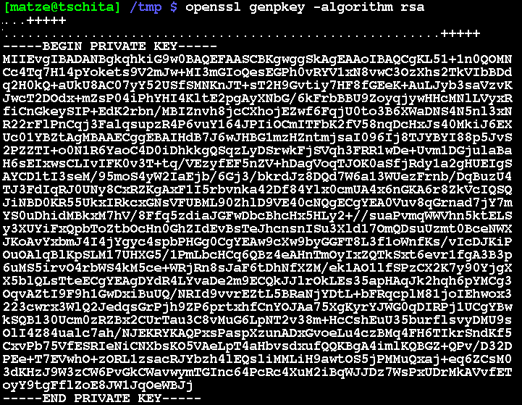
PKCS#8 – Private key information syntax
Definiert die Speicherung (allgemeiner) privater Schlüssel
Motivation: PKCS#1 speichert nur RSA-Schlüssel
RFC 5208 von Mai 2008
Datentypen:
Privater Schlüssel
Verschlüsselter privater Schlüssel (mit PKCS#5 (PBES) verschlüsselt)
OpenSSL ersetzt genrsa mit genpkey
$> openssl genpkey -algorithm rsa

Slide 57
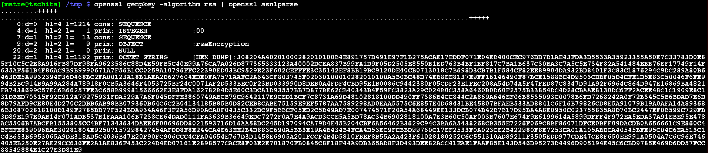
PKCS#8 – Private key information syntax
Definiert die Speicherung (allgemeiner) privater Schlüssel
Motivation: PKCS#1 speichert nur RSA-Schlüssel
RFC 5208 von Mai 2008
Datentypen:
Privater Schlüssel
Verschlüsselter privater Schlüssel (mit PKCS#5 (PBES) verschlüsselt)
OpenSSL ersetzt genrsa mit genpkey
$> openssl genpkey -algorithm rsa

Slide 58
PKCS#8 – Private key information syntax
Definiert die Speicherung (allgemeiner) privater Schlüssel
Motivation: PKCS#1 speichert nur RSA-Schlüssel
RFC 5208 von Mai 2008
Datentypen:
Privater Schlüssel
Verschlüsselter privater Schlüssel (mit PKCS#5 (PBES) verschlüsselt)
OpenSSL ersetzt genrsa mit genpkey
$> openssl genpkey -algorithm rsa
Also auch Elliptische Kurven als Schlüsselmaterial möglich!
$> openssl genpkey -algorithm EC -pkeyopt ec_paramgen_curve:ED25519

Slide 59
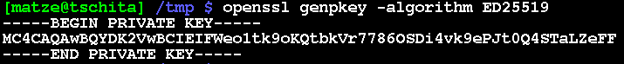
PKCS#8 – Private key information syntax
Definiert die Speicherung (allgemeiner) privater Schlüssel
Motivation: PKCS#1 speichert nur RSA-Schlüssel
RFC 5208 von Mai 2008
Datentypen:
Privater Schlüssel
Verschlüsselter privater Schlüssel (mit PKCS#5 (PBES) verschlüsselt)
OpenSSL ersetzt genrsa mit genpkey
$> openssl genpkey -algorithm rsa
Also auch elliptische Kurven als Schlüsselmaterial möglich!
$> openssl genpkey -algorithm EC -pkeyopt ec_paramgen_curve:ED25519

Slide 60
Ende
Vielen Dank für die Aufmerksamkeit!
Fragen?
Nächste Vorlesung:
Montag, 8. Mai 2023
Nächste Übung:
Dienstag, 25. April 2023 – 16 Uhr
Abgabe des Übungszettels bis morgen – 16 Uhr

Slide 61
Bevor es weiter geht…
RSA-Dokumente:
http://ftp.sunet.se/mirror/archive/ftp.sunet.se/pub/security/docs/PCA/PKCS/ftp.rsa.com/

Slide 62
PKCS#9 - Selected attribute types
RFC 2985 (November 2000)
Definiert zwei übergeordnete Objekte zur Verwendung in anderen Standards
PKCSEntity
Allgemeines Objekt zur Speicherung von PKCS-Standardattributen
pKCS7PDU
userPKCS12
pKCS15Token
encryptedPrivateKeyInfo

Slide 63
PKCS#9 - Selected attribute types
RFC 2985 (November 2000)
Definiert zwei übergeordnete Objekte zur Verwendung in anderen Standards
NaturalPerson
emailAddress
unstructuredName
unstructuredAddress
dateOfBirth
Gender
Verwendet etwa in PKCS#7, PKCS#10, PKCS#12, PKCS#15 – auch für kryptografische Informationen in Directories (LDAP)
countryOfCitizenship
countryOfResidence
pseudonym
serialNumber
…

Slide 64
PKCS#10 – Certification request standard
Historie
RFC 2314 – v1.5 (März 1998)
Definiert die Syntax eines Zertifizierungsantrags (Certificate Signing Request, CSR)
Antragsteller erstellt CSR
CertificateRequestInfo mit Attributen: Version, Subject (Name des Antragstellers), SubjectPKInfo (Public Key), … (weitere Attribute etwa aus PKCS#9 – z.B. Challenge-Password zum späteren Widerrufen des Zertifikats)
Antragsteller signiert den CSR mit dem Private Key
CertificateRequest mit Attributen: CertificateRequestInfo, SignatureAlgorithm, Signature
RFC 2986 – v1.7 (November 2000)

Slide 65
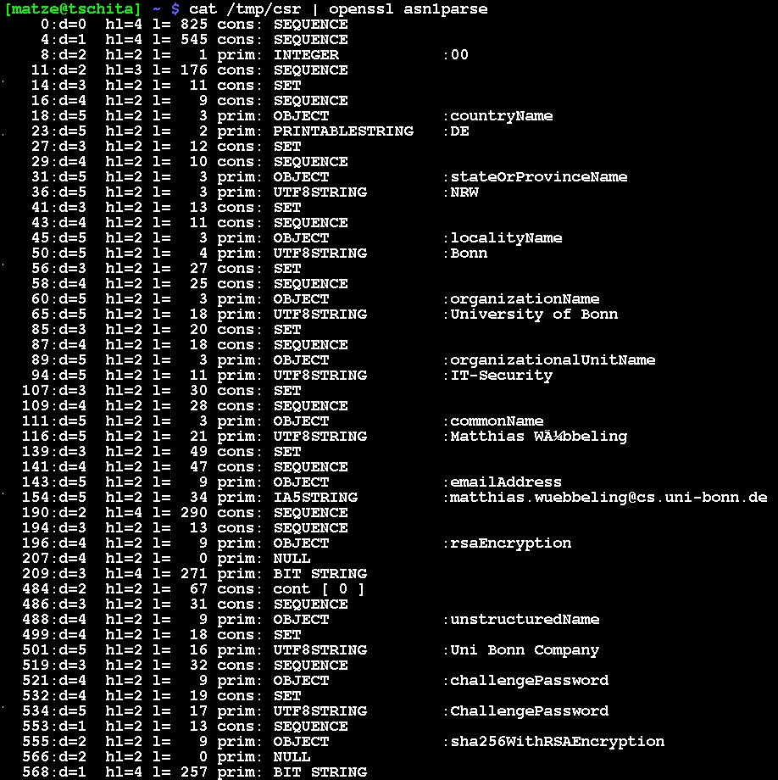
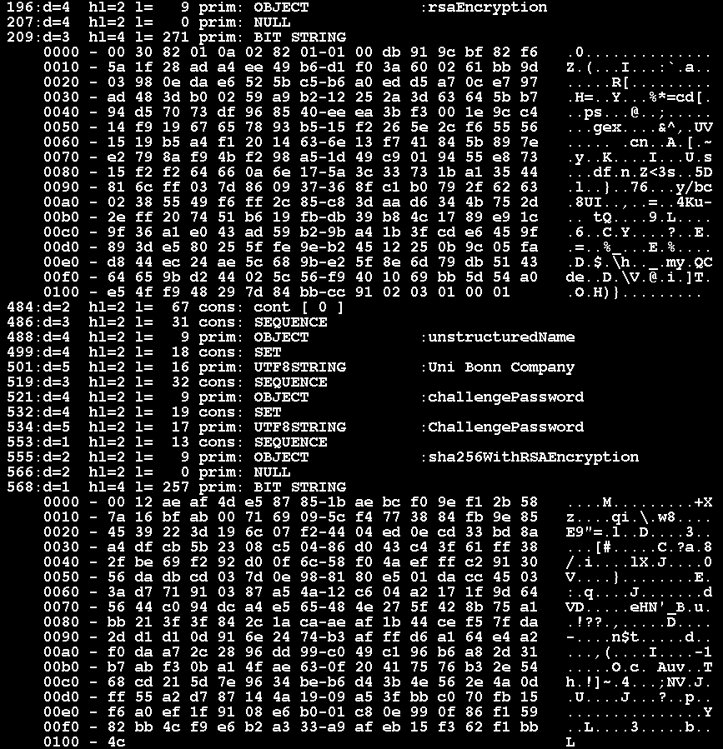
PKCS#10 – Certification request standard

Slide 66
PKCS#11 – Crypto token interface (cryptoki)
Kein RFC (Version 2.2 veröffentlicht von RSA Laboratories)
Pflege des Standards übergeben an die “Organization for the Advancement of Structured Information Standards” (OASIS)
OASIS PKCS#11 Technical Committee
API zur Verwendung von Crypto Token (Smartcards, Cryptokey, Yubikey, Hardware Security Modules (HSM) , …)
ANSI C (1990) Standard
Abstrahiert das zugrundeliegende Hardware-Token für die Anwendung(en)

Slide 67
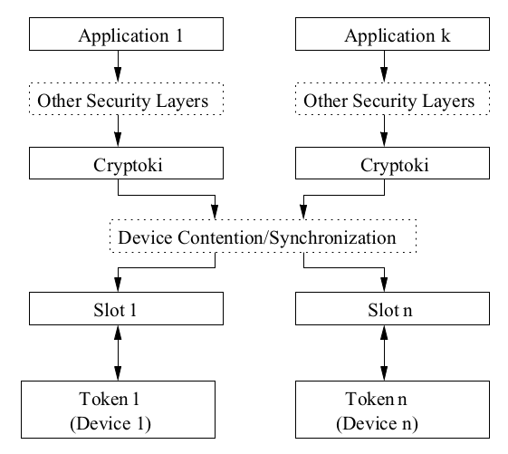
PKCS#11 – Crypto token interface (cryptoki)
Kein RFC (Version 2.2 veröffentlicht von RSA Laboratories)
Pflege des Standards übergeben an die “Organization for the Advancement of Structured Information Standards” (OASIS)
OASIS PKCS#11 Technical Committee
API zur Verwendung von Crypto Token (Smartcards, Cryptokey, Yubikey, Hardware Security Modules (HSM) , …)
ANSI C (1990) Standard
Abstrahiert das zugrundeliegende Hardware-Token für die Anwendung(en)

Slide 68
PKCS#12 – Personal information exchange syntax
Historie
Version 1 (Juni 1999)
Version 1.1 (Juli 2014)
Definiert ein portables Format zum Speichern und Transportieren von privaten Schlüsseln, Zertifikaten, Geheimnissen, etc.
Basiert auf Microsofts PFX-Dateiformat (und ist kompatibel dazu)
Verwendet in Java (Java Key-Store) z.B. Tomcat; Microsoft: z.B. IIS, Exchange, etc. Unterstützung aber auch in gängigen Tools (Firefox, Chrome, Thunderbird, …)

Slide 69
PKCS#12 – Personal information exchange syntax
Lässt sich als “Erweiterung” von PKCS#8 betrachten, gespeicherte private Schlüssel können um weitere Informationen, etwa Zertifikate angereichert werden.
Verbesserter Schutz der Informationen im Vergleich zu PKCS#8
Privacy-Mode / Verschlüsselung mit
Passwort
Public-Key
Integrity-Mode / Signatur mit
Passwort (Passwort MAC)
Digitale Signatur (mit privatem Schlüssel)
empfohlen
empfohlen

Slide 70
PKCS#12 – Personal information exchange syntax
Der PKCS#12-Standard ist sehr komplex und erlaubt (fast) beliebige Verschachtelungen von Schlüsselmaterial

Slide 71
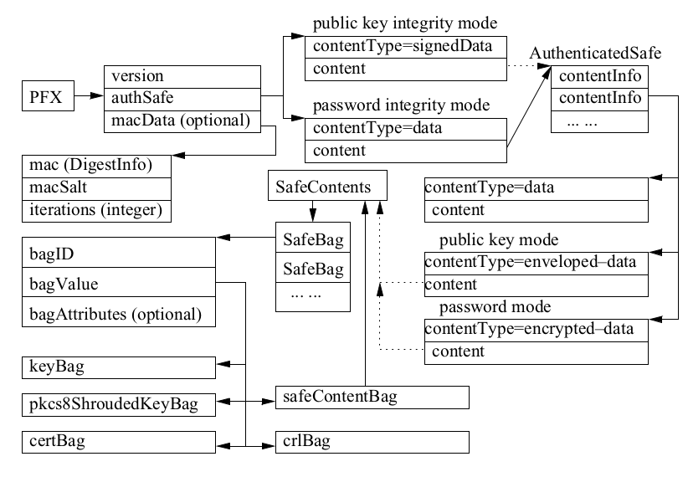
PKCS#12 – Personal information exchange syntax
Der PKCS#12-Standard ist sehr komplex und erlaubt (fast) beliebige Verschachtelungen von Schlüsselmaterial

Slide 72
PKCS#12 – Personal information exchange syntax
Der PKCS#12-Standard ist sehr komplex und erlaubt (fast) beliebige Verschachtelungen von Schlüsselmaterial
In normalen Anwendungsszenarien aber fast ausschließlich ein privater Schlüssel mit entsprechendem Zertifikat (inkl. Zertifikatskette)
Erstellen einer PKCS#12-Datei (Privater Schlüssel + Zertifikatkette)
$> openssl pkcs12 -export -in vlnwsi.crt -inkey vlnwsi.key -out vlnwsi.p12

Slide 73
PKCS#13 – Elliptic curve cryptography
Existiert nur als Entwurf (wurde nie veröffentlicht)
Wird nicht weiter gepflegt
Andere Elliptic-Curve-Standards
ANSI X9.62 (ECDSA)
NIST FIPS 186-3
IEEE 1363
Notes:
Central Security Service - The Central Security Service (CSS) provides timely and accurate cryptologic support, knowledge, and assistance to the military cryptologic community. (https://www.nsa.gov/About/Central-Security-Service/)

Slide 74

PKCS#13 – Elliptic curve cryptography
Existiert nur als Entwurf (wurde nie veröffentlicht)
Wird nicht weiter gepflegt
Andere Elliptic-Curve-Standards
ANSI X9.62 (ECDSA)
NIST FIPS 186-3
IEEE 1363
BSI
ISO
SafeCurves
Notes:
Central Security Service - The Central Security Service (CSS) provides timely and accurate cryptologic support, knowledge, and assistance to the military cryptologic community. (https://www.nsa.gov/About/Central-Security-Service/)

Slide 75
PKCS#14 – Pseudo random number generation
Keine existierenden Dokumente (reserviert)
Zufallszahlen kommen aus
Pseudo Random Number Generators (PRNG)
Deterministische Zahlenfolgen mit guten zufälligen Eigenschaften
Guter Zufall, viele Werte
True Random Number Generator (TRNG)
Nutzt (zufällige) physikalische Prozesse / Werte als Zufallswert
Echter Zufall, wenige Werte
Optimaler Weise PRNG mit regelmäßigem TRNG Seed

Slide 76
PKCS#15 – Cryptographic token information format PKCS#15 – Cryptographic token information format
Version 1.1 (Juni 2000; RSA Laboratories)
Kein RFC
Definiert die Datenstruktur auf Cryptotoken
Ziel: Interoperabilität über Software- und Hardware-Grenzen hinweg
Vier unterschiedliche Objekttypen
Schlüssel
Zertifikate
Objekte können privat oder öffentlich sein
Zugriff geschützt durch biometrische oder wissensbasierte Verfahren (z.B. PIN)
Authentifikationsobjekte
Datenobjekte

Slide 77
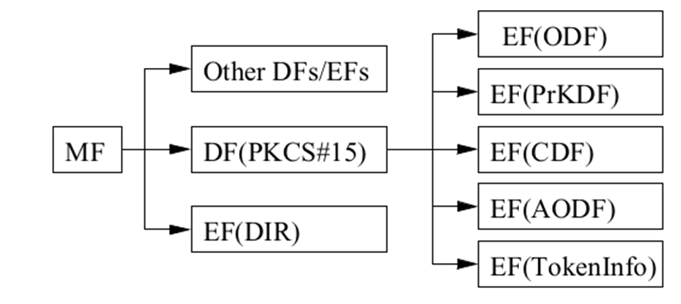
PKCS#15 – Cryptographic token information format PKCS#15 – Cryptographic token information format
MF = Master File (root)
DF = Dedicated File (Verzeichnisse)
EF = Elementary File (Dateien)
ODF = Object Directory File
PrKDF = Private Key Directory File
CDF = Certificate Directory File
AODF = Authentication Object Directory File
TokenInfo = Informationen über das Token (z.B. Seriennummer, unterstützte Dateitypen, implementierte Algorithmen)

Slide 78
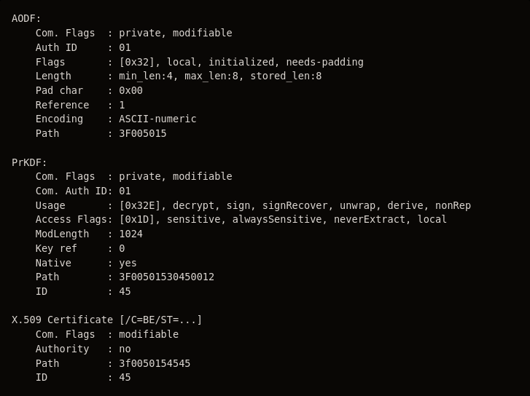
PKCS#15 – Cryptographic token information format PKCS#15 – Cryptographic token information format
$ > pkcs15-tool --dump
PIN
Private Key
Zertifikat

Slide 79
PKCS - Zusammenfassung
Digitale Signaturen:
Ein Unterzeichner signiert eine Nachricht so, dass jeder überprüfen kann, dass die Nachricht nur vom Unterzeichner und sonst niemandem verändert werden konnte
Message-Digest- und Public-Key-Algorithmen zum Hashen und Signieren des Hashes.
Spezifikationen
Message-Digest-Algorithmen (PKCS#1)
Public-Key-Algorithmen (PKCS#1, PKCS#3, PKCS#13 [Entwurf])
Algorithmenunabhängige Syntax für digital signierten Nachrichten (PKCS#7)

Slide 80
PKCS - Zusammenfassung
Digitale Signaturen:
Ein Unterzeichner signiert eine Nachricht so, dass jeder überprüfen kann, dass die Nachricht nur vom Unterzeichner und sonst niemandem verändert werden konnte
Message-Digest- und Public-Key-Algorithmen zum Hashen und Signieren des Hashes.
Spezifikationen
Message-Digest-Algorithmen (PKCS#1)
Public-Key-Algorithmen (PKCS#1, PKCS#3, PKCS#13 [Entwurf])
Algorithmenunabhängige Syntax für digital signierten Nachrichten (PKCS#7)
Spezifikationen
Syntax für private Schlüssel (PKCS#1, PKCS#8)
Syntax für verschlüsselte private Schlüssel (PKCS#8)
Methoden zum Ableiten geheimer Schlüssel aus Passwörtern (PKCS#5)

Slide 81
PKCS - Zusammenfassung
Digitale Umschläge
Ein Absender versiegelt eine Nachricht, dass nur der Empfänger diese öffnen kann. Die Nachricht ist verschlüsselt mit einem geheimen Schlüssel und dieser Schlüssel ist verschlüsselt mit dem öffentlichen Schlüssel des Empfängers
Spezifikationen
Algorithmenunabhängige Syntax für digitale Umschläge (PKCS#7)
Syntax für private Schlüssel (PKCS#1, PKCS#8)
Syntax für verschlüsselte private Schlüssel (PKCS#8)
Methoden zum Ableiten geheimer Schlüssel aus Passwörtern (PKCS#5)

Slide 82
PKCS - Zusammenfassung
Digitale Zertifikate
Eine Zertifizierungsstelle (CA) signiert eine spezielle Nachricht, die mindestens den Namen und den öffentlichen Schlüssel einer Person enthält so, dass jeder verifizieren kann, dass diese spezielle Nachricht nur von der CA verändert wurde und der öffentliche Schlüssel somit vertrauenswürdig ist. Die spezielle Nachricht wird Zertifikatanfrage (Certificate Signing Request; CSR) genannt und wird mit einem digitalen Signaturalgorithmus signiert.
Spezifikationen
Algorithmenunabhängige Syntax für Zertifikatanfragen (PKCS#10)
Syntax für öffentliche Schlüssel (PKCS#1)
Spezifische Signaturalgorithmen (PKCS#1)

Slide 83
PKCS - Zusammenfassung
Schlüsseltausch
Zwei Kommunikationspartner einigen sich auf einen gemeinsamen geheimen Schlüssel, ohne vorherige Absprachen. Typischerweise gibt es dafür Algorithmen mit zwei Phasen: Ein Kommunikationspartner initiiert den Schlüsseltausch in der ersten Phase. Anschließend tauschen beide Partner das Ergebnis der ersten Phase aus und berechnen in der zweiten Phase den gemeinsamen geheimen Schlüssel
Spezifikationen
Algorithmenunabhängige Syntax für Nachrichten zum Schlüsseltausch (PKCS#3)
Spezifische Algorithmen zum Schlüsseltausch (PKCS#3)

Slide 84
Secure/Multipurpose Internet Mail Extensions (S/MIME)
Verschlüsselung und Signatur von E-Mails
Ursprünglich von RSA Data Security (PKCS#7) entworfen
Mittelerweile Standard der Internet Engineering Task Force (IETF)
PKCS#7 wird zu Cryptographic Message Syntax
Mehrere RFCs mit diversen Weiterentwicklungen
RFC 2311 - Version 2 (März 1998)
RFC 2633 – Version 3 (Juni 1999)
…
RFC 8551 – Version 4 (April 2019)

Slide 85
Secure/Multipurpose Internet Mail Extensions (S/MIME)
Zertifikatshandling und Sperrlisten (S/MIME Certificate Handling)
Historie
RFC 2632 – Version 3 (Juni 1999)
…
RFC 8550 – Version 4 (April 2019)
Hier nicht weiter relevant

Slide 86
Secure/Multipurpose Internet Mail Extensions (S/MIME)
Schutzziele
Zurechenbarkeit
Integrität
Nicht-Abstreitbarkeit
Privacy / Datenschutz
Vertraulichkeit
Zwei unterschiedliche „Güteklassen“ bei der Zertifikatausstellung
Klasse 1: Die Absender-E-Mail-Adresse wird überprüft
Klasse 2: Die Person hinter der Absender-E-Mail-Adresse wird überprüft

Slide 87
Secure/Multipurpose Internet Mail Extensions (S/MIME)
Best practices
Verwendung unterschiedlicher Schlüssel für Verschlüsselung und Signatur
Obwohl eine Nachricht nur für den Empfänger verschlüsselt wird, wird zumeist ein eigenes Schlüsselpaar gefordert.
Dieses wird benötigt, wenn der Absender die E-Mail später noch einmal lesen möchte (und sie verschlüsselt im Ordner Gesendet liegt)
In der Regel werden die Zertifikatinformationen von der CA öffentlich verfügbar gemacht (z.B. über Verzeichnisdienste)

Slide 88
Secure/Multipurpose Internet Mail Extensions (S/MIME)
Nachteile von S/MIME
Keine Überprüfung des E-Mail-Inhalts durch SPAM-Filter oder Virenscanner möglich
Alternativ: Der private Schlüssel der Benutzer (aller?!) muss für die Prüfung hinterlegt werden
E-Mail-Adressen sind öffentlich verfügbar (Beispiel: Fraunhofer Directory) https://www.directory-extern.fraunhofer.de/

Slide 89
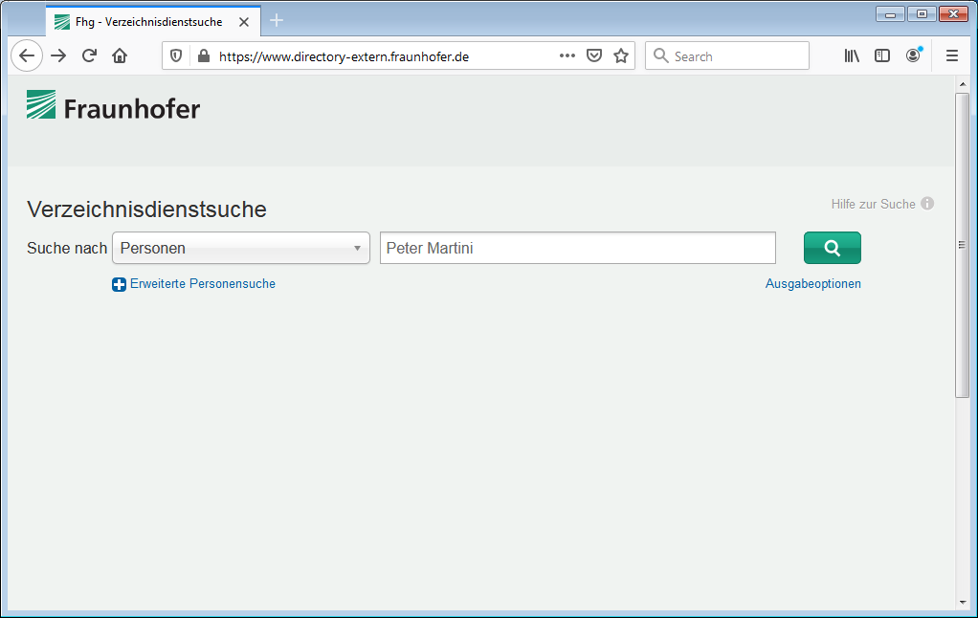
Secure/Multipurpose Internet Mail Extensions (S/MIME)
Nachteile von S/MIME
Keine Überprüfung des E-Mail-Inhalts durch SPAM-Filter oder Virenscanner möglich
Alternativ: Der private Schlüssel der Benutzer (aller?!) muss für die Prüfung hinterlegt werden
E-Mail-Adressen sind öffentlich verfügbar (Beispiel: Fraunhofer Directory) https://www.directory-extern.fraunhofer.de/

Slide 90
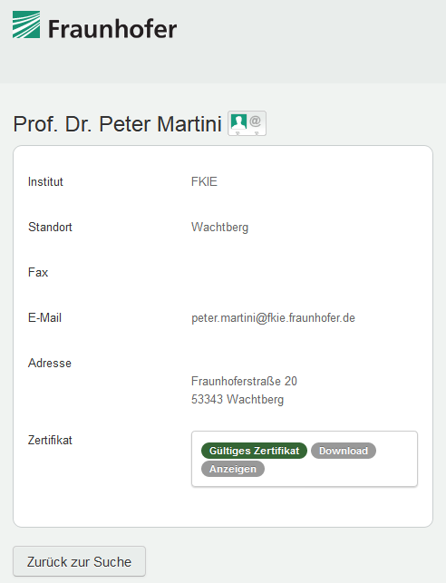
Secure/Multipurpose Internet Mail Extensions (S/MIME)

Slide 91
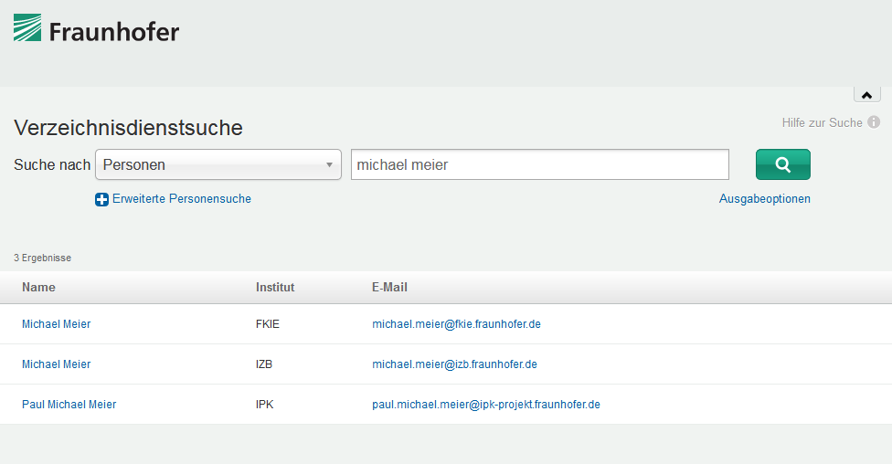
Secure/Multipurpose Internet Mail Extensions (S/MIME)

Slide 92
Secure/Multipurpose Internet Mail Extensions (S/MIME)
Anwendungsbeispiele
Bei der Universität Bonn:
HRZ betreibt eine CA für die Universität Bonn über die DFN-PKI https://pki.pca.dfn.de/dfn-ca-global-g2/pub/
Nutzbar für Client/User-Zertifikate
Nutzbar für Server-Zertifikate (Uni-Dienste)

Slide 93
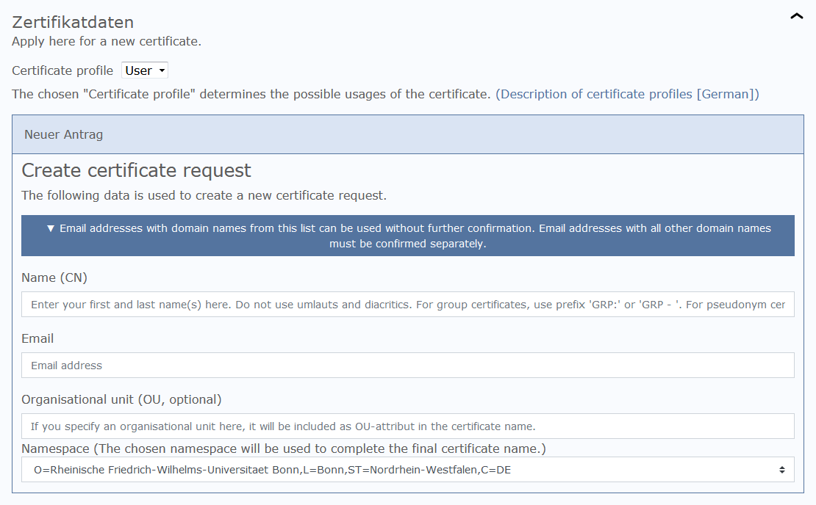
Secure/Multipurpose Internet Mail Extensions (S/MIME)
Anwendungsbeispiele
Bei der Universität Bonn:
HRZ betreibt eine CA für die Universität Bonn über die DFN-PKI https://pki.pca.dfn.de/dfn-ca-global-g2/pub/
Nutzbar für Client/User-Zertifikate
Nutzbar für Server-Zertifikate (Uni-Dienste)

Slide 94
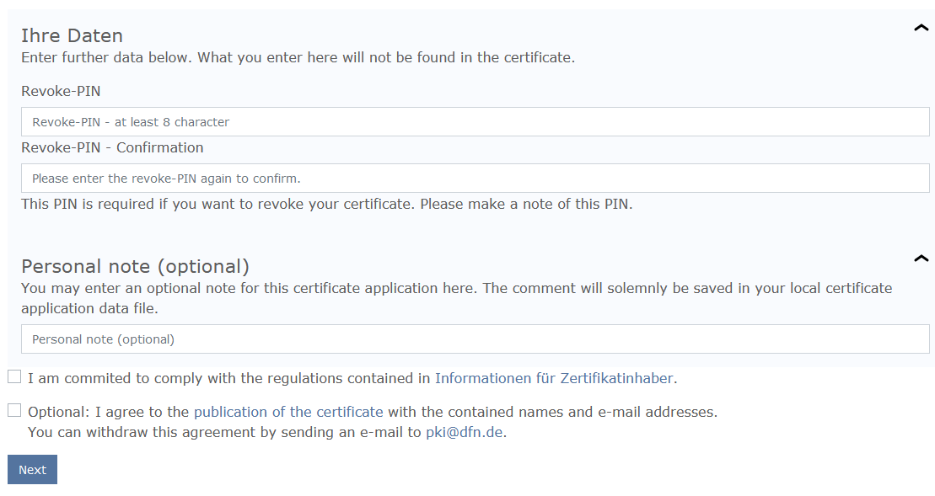
Secure/Multipurpose Internet Mail Extensions (S/MIME)

Slide 95
Secure/Multipurpose Internet Mail Extensions (S/MIME)
Anwendungsbeispiele
Bei der Universität Bonn:
HRZ betreibt eine CA für die Universität Bonn über die DFN-PKI https://pki.pca.dfn.de/dfn-ca-global-g2/pub/
Nutzbar für S/MIME-Zertifikate
Nutzbar für x509-Zertifikate für Webserver / Uni-Dienste

Slide 96
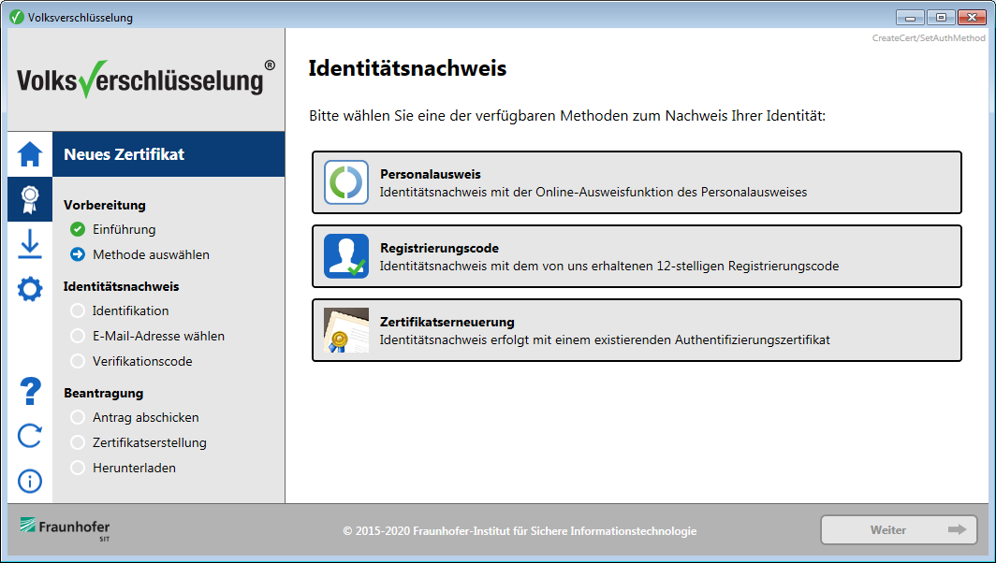
Secure/Multipurpose Internet Mail Extensions (S/MIME)
Anwendungsbeispiele
Bei der Universität Bonn:
HRZ betreibt eine CA für die Universität Bonn über die DFN-PKI https://pki.pca.dfn.de/dfn-ca-global-g2/pub/
Nutzbar für S/MIME-Zertifikate
Nutzbar für x509-Zertifikate für Webserver / Uni-Dienste
Volksverschlüsselung
Betrieb durch Fraunhofer SIT (Darmstadt) https://volksverschluesselung.de/
Klasse-2-Zertifikate (Überprüfung der Person)

Slide 97
Secure/Multipurpose Internet Mail Extensions (S/MIME)
Anwendungsbeispiele
Bei der Universität Bonn:
HRZ betreibt eine CA für die Universität Bonn über die DFN-PKI https://pki.pca.dfn.de/dfn-ca-global-g2/pub/
Nutzbar für S/MIME-Zertifikate
Nutzbar für x509-Zertifikate für Webserver / Uni-Dienste
Volksverschlüsselung
Betrieb durch Fraunhofer SIT (Darmstadt) https://volksverschluesselung.de/
Klasse-2-Zertifikate (Überprüfung der Person)
Läuft nur unter Windows

Slide 98
Secure/Multipurpose Internet Mail Extensions (S/MIME)
Anwendungsbeispiele
Bei der Universität Bonn:
HRZ betreibt eine CA für die Universität Bonn über die DFN-PKI https://pki.pca.dfn.de/dfn-ca-global-g2/pub/
Nutzbar für S/MIME-Zertifikate
Nutzbar für x509-Zertifikate für Webserver / Uni-Dienste
Volksverschlüsselung
Betrieb durch Fraunhofer SIT (Darmstadt) https://volksverschluesselung.de/
Klasse-2-Zertifikate (Überprüfung der Person)
Läuft nur unter Windows

Slide 99
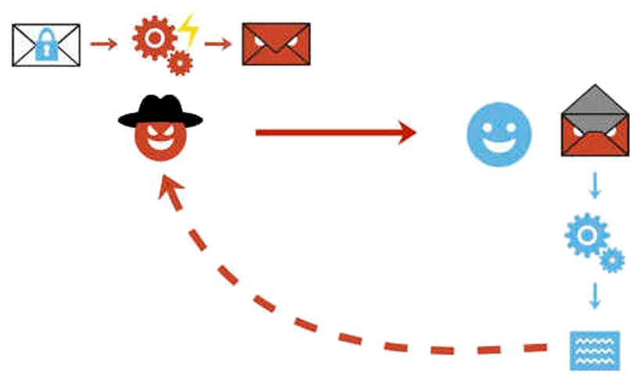
Secure/Multipurpose Internet Mail Extensions (S/MIME)
Angriffe gegen S/MIME
E-Fail
CVE-2017-17688 , CVE-2017-17689
Änderung des Ciphertexts, so dass die Nachricht nach dem Entschlüsseln an den Angreifer gesendet wird
CBC/CFB Gadget Attack

Slide 100
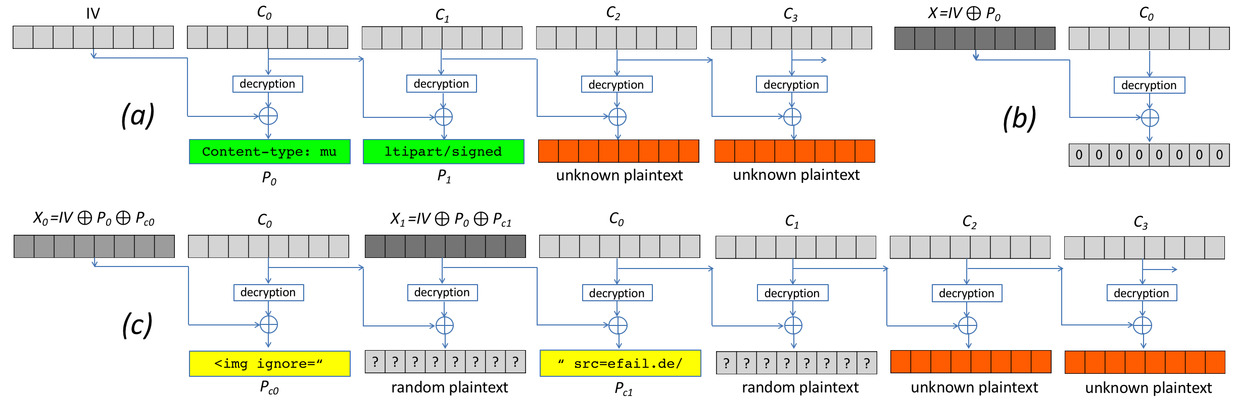
Secure/Multipurpose Internet Mail Extensions (S/MIME)
Angriffe gegen S/MIME
E-Fail
CVE-2017-17688 , CVE-2017-17689
Änderung des Ciphertexts, so dass die Nachricht nach dem Entschlüsseln an den Angreifer gesendet wird
CBC/CFB Gadget Attack

Slide 101
Secure/Multipurpose Internet Mail Extensions (S/MIME)
Angriffe gegen S/MIME
E-Fail
CVE-2017-17688 , CVE-2017-17689
Änderung des Ciphertexts, so dass die Nachricht nach dem Entschlüsseln an den Angreifer gesendet wird
CBC/CFB Gadget Attack
Direct Exfiltration

Slide 102
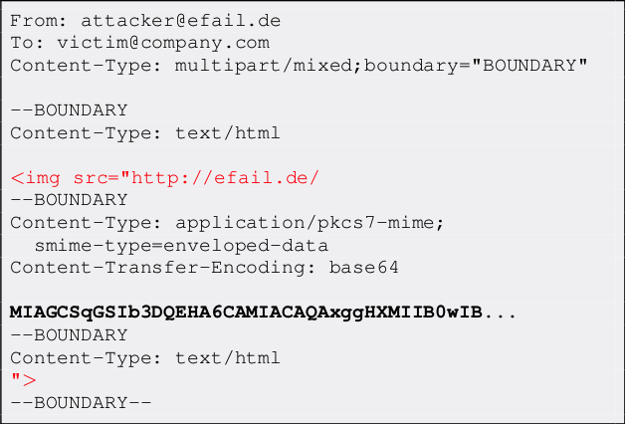
Secure/Multipurpose Internet Mail Extensions (S/MIME)
Angriffe gegen S/MIME
E-Fail
CVE-2017-17688 , CVE-2017-17689
Änderung des Ciphertexts, so dass die Nachricht nach dem Entschlüsseln an den Angreifer gesendet wird
CBC/CFB Gadget Attack
Direct Exfiltration

Slide 103
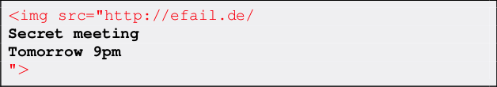
Secure/Multipurpose Internet Mail Extensions (S/MIME)
Angriffe gegen S/MIME
E-Fail
CVE-2017-17688 , CVE-2017-17689
Änderung des Ciphertexts, so dass die Nachricht nach dem Entschlüsseln an den Angreifer gesendet wird
CBC/CFB Gadget Attack
Direct Exfiltration

Slide 104
Secure/Multipurpose Internet Mail Extensions (S/MIME)
Angriffe gegen S/MIME
E-Fail
CVE-2017-17688 , CVE-2017-17689
Änderung des Ciphertexts, so dass die Nachricht nach dem Entschlüsseln an den Angreifer gesendet wird
CBC/CFB Gadget Attack
Direct Exfiltration
Problem: Aktive Inhalte
Skripte ausführen / HTML interpretieren
Bilder nachladen

Slide 105
GnuPG
RFC 4880 (OpenPGP)
Basiert auf dem kommerziellen Produkt „Pretty Good Privacy (PGP)“
Ähnlich wie S/MIME, hybride Verschlüsselung
Unterstützt mehr Algorithmen als S/MIME und PGP

Slide 106
GnuPG
RFC 4880 (OpenPGP)
Basiert auf dem kommerziellen Produkt „Pretty Good Privacy (PGP)“
Ähnlich wie S/MIME, hybride Verschlüsselung
Unterstützt mehr Algorithmen als S/MIME und PGP
 | S/MIME | OpenPGP | PGP 5.x
Asymmetrische Verschlüsselung | RSA | RSA, ElGamal, Elliptic Curves, Diffie-Hellman | RSA, ElGamal
Asymmetrische Signatur | RSA | RSA, DSA, ElGamal, ECDSA | RSA, DSA
Symmetrische Algorithmen | TripleDES, DES, RC2 | TripleDES, CAST5, IDEA, Blowfish, SaferSK128, Twofish | TripleDES, IDEA, CAST5
Hash-Algorithmen | MD5, SHA-1 | MD5, SHA-1, RIPE/MD-160, MD2, Double-width SHA | MD5, SHA-1

Slide 107
GnuPG
RFC 4880 (OpenPGP)
Basiert auf dem kommerziellen Produkt „Pretty Good Privacy (PGP)“
Ähnlich wie S/MIME, hybride Verschlüsselung
Unterstützt mehr Algorithmen als S/MIME und PGP
Web-of-Trust statt hierarchischer PKI

Slide 108
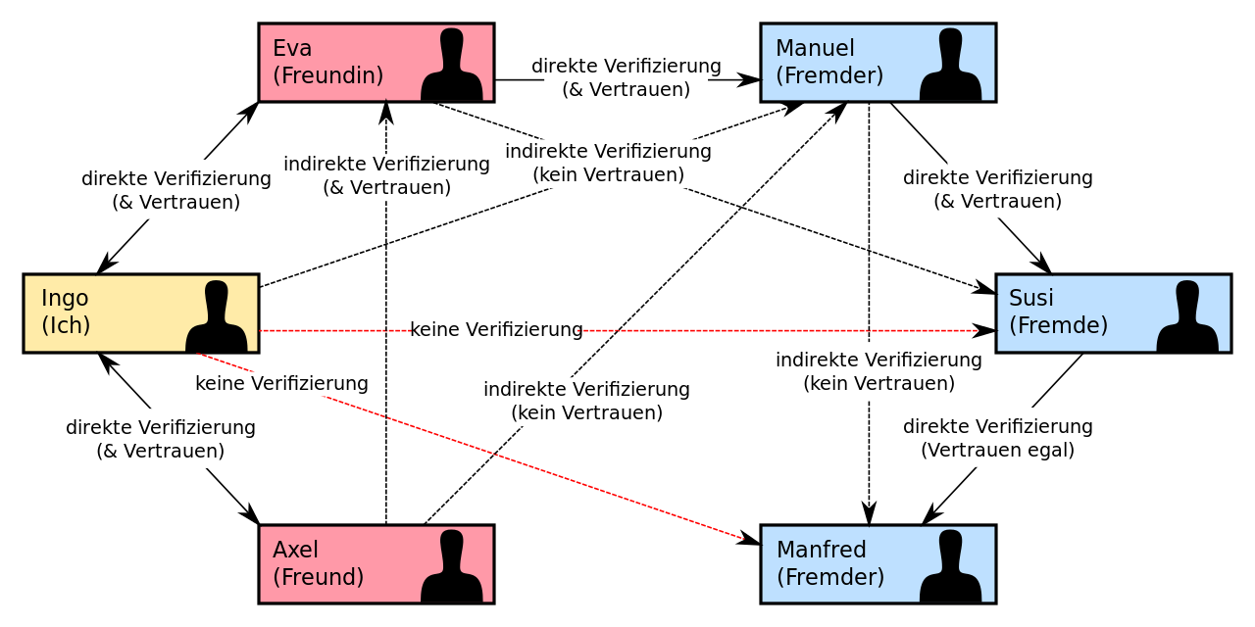
GnuPG
RFC 4880 (OpenPGP)
Basiert auf dem kommerziellen Produkt „Pretty Good Privacy (PGP)“
Ähnlich wie S/MIME, hybride Verschlüsselung
Unterstützt mehr Algorithmen als S/MIME und PGP
Web-of-Trust statt hierarchischer PKI

Slide 109
GnuPG
RFC 4880 (OpenPGP)
Basiert auf dem kommerziellen Produkt „Pretty Good Privacy (PGP)“
Ähnlich wie S/MIME, hybride Verschlüsselung, gleiche Schutzziele
Unterstützt mehr Algorithmen als S/MIME und PGP
Web-of-Trust statt hierarchischer PKI
Programmier-API seit Version 2.0 (libgcrypt)

Slide 110
GnuPG
RFC 4880 (OpenPGP)
Basiert auf dem kommerziellen Produkt „Pretty Good Privacy (PGP)“
Ähnlich wie S/MIME, hybride Verschlüsselung, gleiche Schutzziele
Unterstützt mehr Algorithmen als S/MIME und PGP
Web-of-Trust statt hierarchischer PKI
Programmier-API seit Version 2.0 (libgcrypt)
Ebenfalls, wie S/MIME, verwundbar gegen Efail!
Update: Modification Detection Codes (MDC) verhindern Änderungen des Ciphertexts

Slide 111
Ende
Vielen Dank für die Aufmerksamkeit!
Fragen?
Nächste Vorlesung:
Montag, 15. Mai 2023
Nächste Übung:
Dienstag, 9. Mai 2023 – 16 Uhr
Abgabe des Übungszettels bis morgen – 16 Uhr

